Slide 1

الصديق الصدوق
رفيق صوتي يعلّم الطفل 38 قيمة إسلامية بحوار ممتع ومهام وأوسمة، ويقرّبه من والديه
6 أكتوبر 2026
فريق الصديق الصدوق · المسار المفتوح

Slide 2









المحتويات
فهرس العرض
الشرائح 18 و19
النتائج والأثر المتوقع
09
شريحة 4
المشكلة
01
شريحة 20
ما بنيناه
10
الشرائح 5 إلى 7
الحل والمقارنة
02
شريحة 21
التشغيل
11
الشرائح 8 و9
تجربة الطفل
03
شريحة 22
الحدود والخطوة التالية
12
الشرائح 10 و11
تجربة الوالدين والميزات
04
شريحة 23
الحسابات وتجربة اللجنة
13
شريحة 12
القيم
05
شريحة 24
الفريق
14
الشرائح 13 و14
مصادر موثوقة
06
شريحة 25
تحقق بنفسك
15
الشرائح 15 و16
كيف يعمل والتقنية
07
شريحة 27
الملحق: الأدلة التفصيلية
+
شريحة 17
السلامة
08
تحدي الذكاء الاصطناعي في خدمة المحتوى الإسلامي
Notes:
فهرس العرض: خمسة عشر قسما ثم الملحق. كل قسم يحمل في أعلى شرائحه رقمه واسم معيار التحكيم الذي يجيب عنه، وشريحة دليل اللجنة التالية تربط كل معيار بشرائحه.

Slide 3
أين تجد كل معيار؟
دليل اللجنة
كل قسم يحمل اسم المعيار الذي يجيب عنه
تجربة المستفيد
الابتكار
واقعية التشغيل
الجودة التقنية واستخدام الذكاء الاصطناعي
الشرائح 8 إلى 11
الشرائح 5 إلى 7
الشريحة 21
الشريحتان 15 و16
الموثوقية
الوضوح وقابلية التحقق
تحقيق النفع
الشرائح 13 و14 و17
الشريحتان 23 و25 والملحق
الشرائح 4 و12 و18 إلى 20
تحدي الذكاء الاصطناعي في خدمة المحتوى الإسلامي
Notes:
خريطة المعايير: كل شريحة رئيسية تحمل في أعلاها رقم القسم واسم المعيار. التفاصيل والأرقام الكاملة بمصادرها في الملحق بعد شريحة الختام.

Slide 4




الطفل يسأل الذكاء الاصطناعي عن كل شيء
01 · المشكلة · معيار تحقيق النفع
طفل لا يحكي كل شيء
والدان مشغولان
دين بلا مصدر
محتوى لا يناسبه
لا يخبر والديه بكل ما يمر به
لا يتابعان كل ما يراه
قد يخترع حديثا أو يفتيه
يرى ما لا يريده والداه
هدفنا: رفيق لكل أسئلته، بروح إسلامية، يعلّم في وقته ويجيب عن دينه بمصدر
تحدي الذكاء الاصطناعي في خدمة المحتوى الإسلامي
Notes:
الأطفال يستعملون مساعدات الذكاء الاصطناعي العامة لكل شيء، لا للأسئلة الدينية فقط، فيصلون إلى معلومات ومحتوى لا يريده والداهم. وحين يسألون عن دينهم قد يخترع المساعد حديثا أو يخطئ في آية أو يفتي في مسألة تحتاج عالما. والوالدان لا يتسع وقتهما لمتابعة كل ما يراه الطفل، والطفل نفسه لا يحكي لهما كل شيء. لا نريد أن نمنع الطفل من السؤال: نريده أن يسأل رفيقا عاما بروح إسلامية، يجد الوقت المناسب ليعلّم، ويجيب عن الأسئلة الدينية بدقة ومن مصدر، ويُبقي الوالدين قريبين.

Slide 5
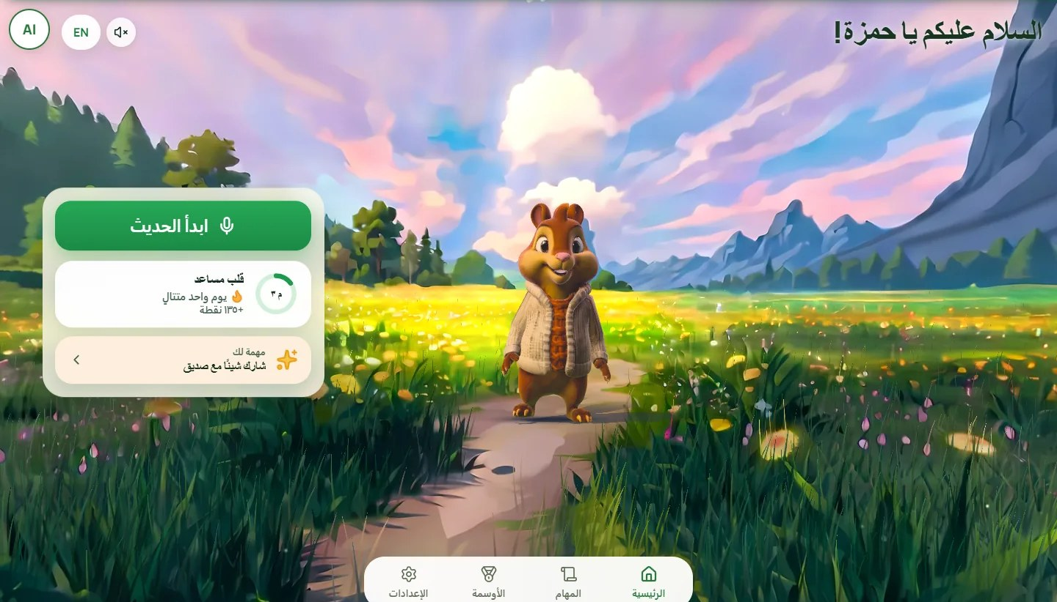
الحل: الصديق الصدوق
02 · الحل · معيار الابتكار
رفيق صوتي لكل أسئلة الطفل من 6 إلى 13 سنة، بروح إسلامية:
يحاوره بمرح
ويعلّمه القيم بالمهام والأوسمة
ويجيب عن دينه من مصدر
ويُشرك والديه
«الصديق الصدوق» = الصديق الذي يصدقك
تحدي الذكاء الاصطناعي في خدمة المحتوى الإسلامي
Notes:
الصديق الصدوق تعني الصديق الذي يصدقك. اسم الشخصية في الحوار «الصديق». الشاشة الرئيسية للطفل بالعربية لعائلة تجريبية ببيانات اصطناعية. يعمل بالعربية والإنجليزية، صوتا أو كتابة، على الويب (alsadiqai.com). تطبيق الجوال قيد التطوير.

Slide 6


مقارنة بالرفقاء الحاليين
02 · الحل · معيار الابتكار
ChatGPT روبوت محادثة لا رفيق، وGrok وReplika رفقاء للكبار
Replika
Grok Companions
ChatGPT
الصديق الصدوق
18+
13+
13+
6 إلى 13
العمر المسموح
رفيق بشخصية وصوت
جواب ديني بمصدر، ولا فتوى
محتوى آمن للطفل بالتصميم
ملخصات وتنبيهات للوالدين
تعلّم القيم باللعب
◐ جزئي · حسب الشروط والميزات المعلنة حتى أكتوبر 2026
تحدي الذكاء الاصطناعي في خدمة المحتوى الإسلامي
Notes:
قراءة الفريق للشروط والميزات المعلنة حتى أكتوبر 2026. ChatGPT: روبوت محادثة عام لا رفيق، الحد الأدنى للعمر 13 بموافقة الوالدين لمن دون 18، وفيه أدوات رقابة أبوية للمراهقين (ربط الحسابات، تجربة مناسبة للعمر، تنبيه عند ضيق شديد)، فوضعنا له جزئيا. Grok Companions: شخصيات متحركة من xAI منذ يوليو 2025، وشروط Grok تحدد 13 عاما دون تحقق من العمر، ورفيقة Ani فيها وضع للكبار، وأفادت تقارير بأن «وضع الأطفال» لا يمنعها. Replika: رفيق للكبار، 18 عاما فأكثر. لا يقدم أي منها جوابا دينيا من بنك مراجع، ولا تعلّم القيم بالمهام والأوسمة، ولا يُطلع الوالدين على مصادر ما سمعه الطفل.

Slide 7
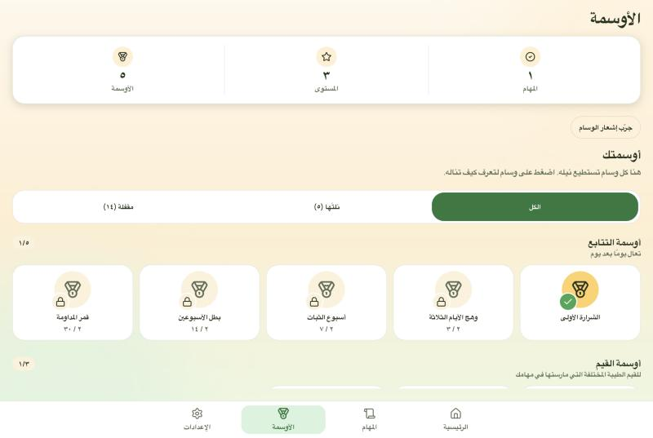



ما المميز ؟
02 · الحل · معيار الابتكار
مقارنة بمساعد ذكاء اصطناعي عام
تعلّم باللعب
صديق لا واعظ
مهام وأوسمة ونقاط ومستويات
يحاور بمرح ولا يقحم درسا
مصدر حين يسأل
شخصية حية
بطاقة دليل بمصدره
30 حركة وإيماءات مع الكلام
الوالدان معه
تلاوة آيات لا صوت آلي
صفحة الأوسمة لطفل في حساب تجريبي
ملخصات ومصادر وتنبيهات
الآيات بصوت الحصري
تحدي الذكاء الاصطناعي في خدمة المحتوى الإسلامي
Notes:
صديق لا واعظ: يدردش ويفرح مع الطفل، ولا يقحم درسا لم يطلبه. تعلّم باللعب: مهام يؤكدها الوالدان، وأوسمة للقيم وللأيام المتتالية، ونقاط ومستويات، واحتفال بصري وصوتي عند الإنجاز؛ المهام والأوسمة بدأت في مشروع التخرج (DISCLOSURE.md). شخصية حية: 30 حركة في نموذج الشخصية (إنصات بأنواعه، تفكير، كلام، تحية ووداع، احتفال) وإيماءات يد مع الكلمات، ومزامنة الشفاه. مصدر حين يسأل: بطاقة من البنك المراجع. تلاوة لا صوت آلي: الآيات بتلاوة محمود خليل الحصري (مرتل) من everyayah.com. الوالدان معه: ملخص لكل جلسة، ومصادر الأسبوع، وتنبيهات السلامة، وأسئلة للنقاش.

Slide 8
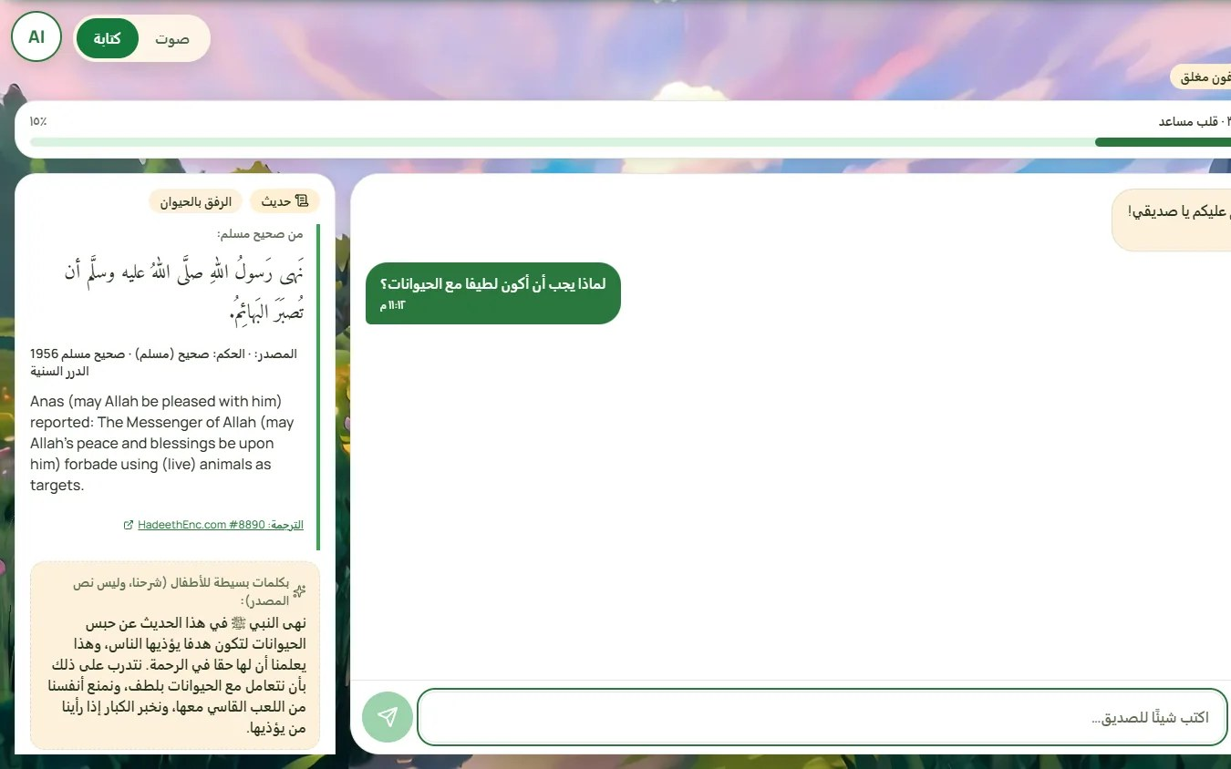
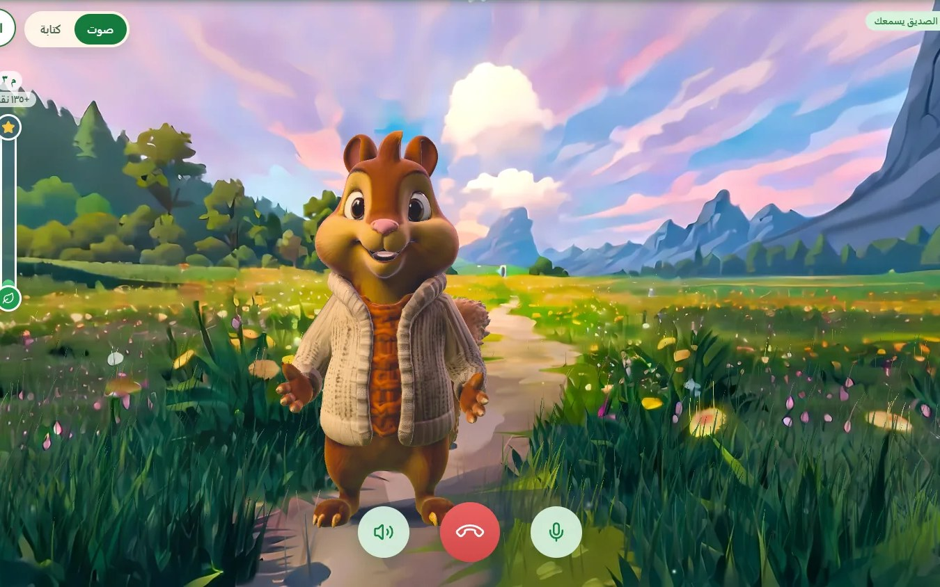
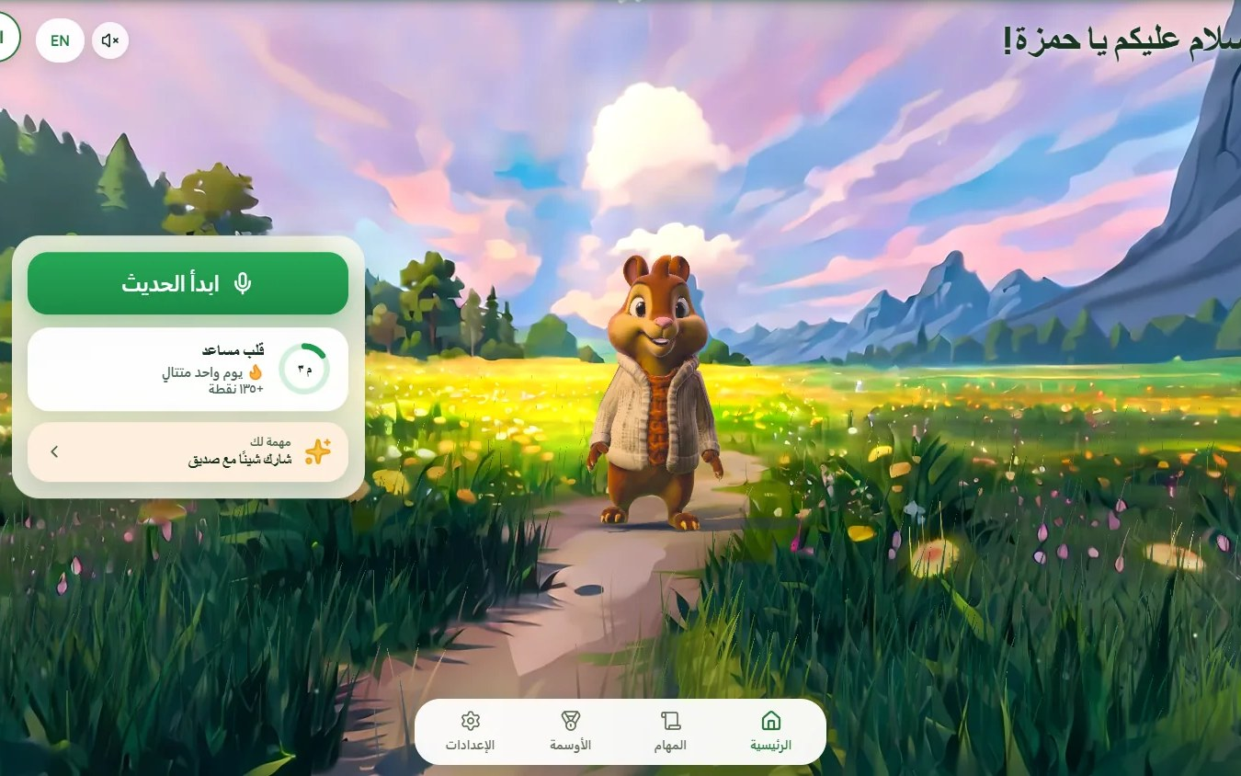
تجربة الطفل: يتكلم، فيسمع الصديق ويرد
03 · تجربة الطفل · معيار تجربة المستفيد
يرى المصدر حين يسأل
٣
يتكلم بصوته
٢
يبدأ بزر واحد
١
عربي وإنجليزي · صوت أو كتابة · شخصية بـ30 حركة وإيماءات مع الكلام
تحدي الذكاء الاصطناعي في خدمة المحتوى الإسلامي
Notes:
يبدأ الطفل بزر واحد، ثم يحاور الصديق بصوته، والشخصية تنصت وتفكر وتتكلم بمزامنة الشفاه. حين يسأل عن دينه تظهر بطاقة المصدر بجانب المحادثة. الكتابة بديل كامل للصوت. فحص axe: 0 مخالفات على 12 صفحة باللغتين (product-web.md).

Slide 9
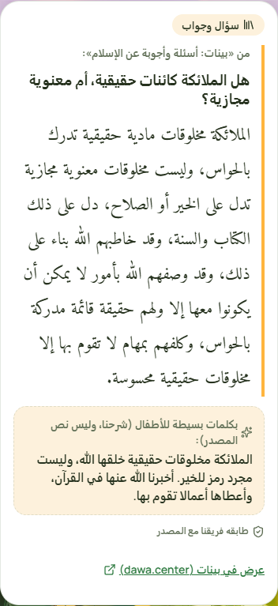
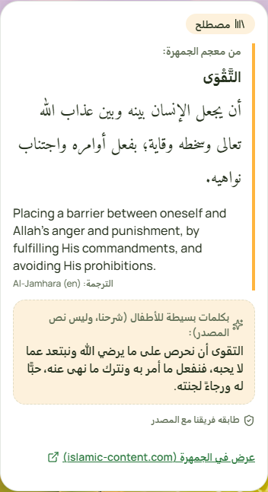
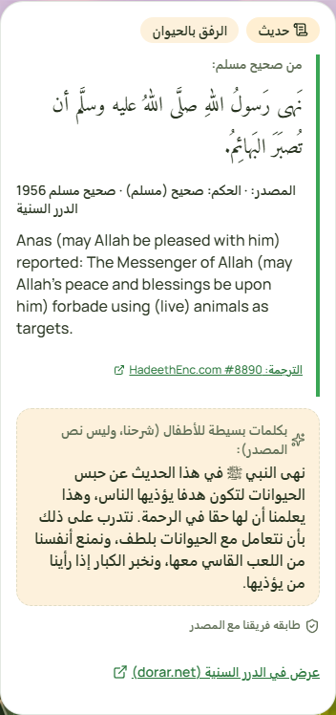
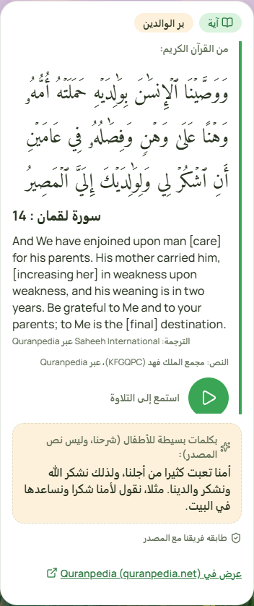
بطاقة المصدر: ما يراه الطفل حين يسأل
03 · تجربة الطفل · معيار تجربة المستفيد
آية · حديث بدرجته · مصطلح · سؤال شائع: كل بطاقة برابط مصدرها
تحدي الذكاء الاصطناعي في خدمة المحتوى الإسلامي
Notes:
من التطبيق: آية بنص مجمع الملك فهد عبر Quranpedia وترجمة صحيح إنترناشونال، وحديث من الدرر السنية بدرجته، ومصطلح من معجم الجمهرة، وسؤال من بينات. التلاوة لمحمود خليل الحصري (مرتل) من everyayah.com؛ قصصنا سطر التلاوة من لقطة الآية لأنها التقطت قبل الانتقال من المصحف المعلم إلى المرتل.

Slide 10
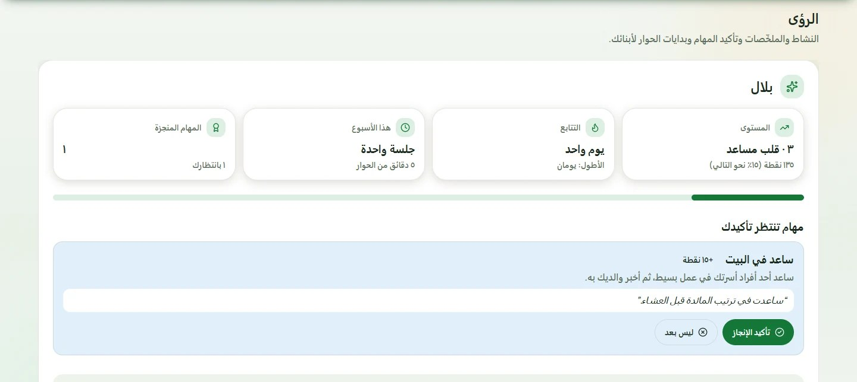
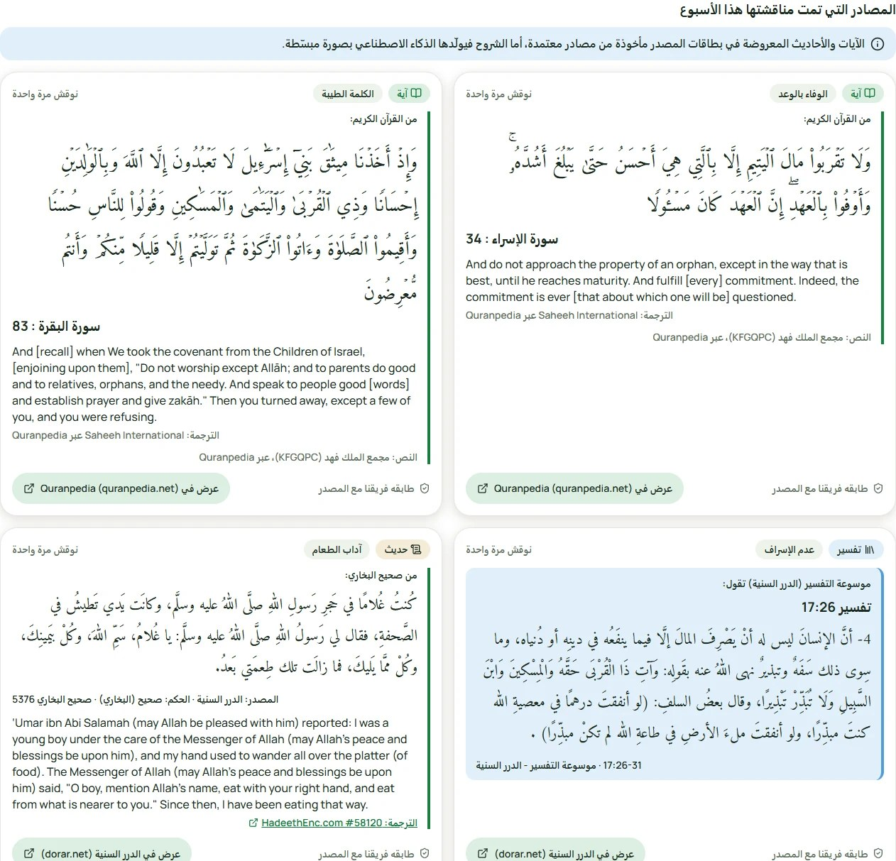
الوالدان يريان ما رآه طفلهما
04 · تجربة الوالدين · معيار تجربة المستفيد
ملخص أسبوعي وتقدم ومهام، بلا نص المحادثة
مصادر الأسبوع، بروابطها
تحدي الذكاء الاصطناعي في خدمة المحتوى الإسلامي
Notes:
صفحة «المصادر التي ناقشها هذا الأسبوع» تسجل ما خدمه البنك فعلا لا ما قاله النموذج (PR #59، والبيانات التجريبية PR #58). صفحة الرؤى: المستوى والتتابع والملخص الأسبوعي ومهام تنتظر تأكيد الوالدين. التنبيهات تصل الوالدين حين يرصد الصديق خطرا أو أمرا حساسا، ولا يظهر لهما نص المحادثة.

Slide 11
كل خصائص الصديق، بلمحة
04 · كل الميزات · معيار تجربة المستفيد
الأمان والمحتوى (10)
للوالدين (10)
للطفل (14)
حارس الدور
بنك 273 عنصرا
حسابات الأبناء
حساب الوالد
كتابة
محادثة صوتية
إحالة الفتوى
حراس المخرجات
قيم الأسبوع
ملخص كل جلسة
عربي وإنجليزي
إفصاح أنه ذكاء اصطناعي
مصادر الأسبوع
أسئلة للنقاش
شخصية ثلاثية الأبعاد
سقف يومي للصوت
تنبيهات السلامة
تأكيد المهام
مزامنة الشفاه
كتابة عند بلوغ السقف
بلا نص المحادثة
تقدم كل طفل
30 حركة وإيماءات
حسابات للجنة
صفحة الخصوصية
تلاوة مسجلة
بطاقة المصدر
تقييم آلي
مهام
آية طمأنة للحزين
نقاط ومستويات
أوسمة
احتفال بالإنجاز
أيام متتالية
تحدي الذكاء الاصطناعي في خدمة المحتوى الإسلامي
Notes:
قائمة بكل ميزات النظام في النسخة المدمجة. للطفل: محادثة صوتية أو كتابة بالعربية والإنجليزية، شخصية ثلاثية الأبعاد بمزامنة الشفاه و30 حركة وإيماءات يد مع الكلام، بطاقة المصدر، تلاوة مسجلة، آية طمأنة واحدة حين يحزن أو يخاف، ومهام وأوسمة ونقاط ومستويات وأيام متتالية واحتفال بالإنجاز. للوالدين: حساب الوالد وحسابات الأبناء، ملخص لكل جلسة، قيم الأسبوع، أسئلة للنقاش، مصادر الأسبوع، تأكيد المهام، تنبيهات السلامة، وتقدم كل طفل، ولا يظهر لهما نص المحادثة. الأمان: البنك المراجع، حارس الدور، حراس المخرجات، إحالة الفتوى، الإفصاح بأنه ذكاء اصطناعي، سقف يومي لأحرف الصوت وبعده كتابة فقط، صفحة الخصوصية، حسابات للجنة، وتقييم آلي.

Slide 12



38 قيمة يعيشها الطفل
05 · القيم · معيار تحقيق النفع
لكل قيمة أحاديث ومصادر مراجعة مرتبطة بها، ولـ37 منها آيات
الأسرة والمجتمع (6)
الصدق والأمانة (6)
الإيمان والعبادة (6)
صلة الرحم
بر الوالدين
الوفاء بالوعد
الأمانة
الصدق
التوكل على الله
ذكر الله
الصلاة
الإحسان إلى الجار
توقير الكبير
ترك الغيبة
الحياء
العدل
الشكر
الإخلاص
محبة النبي ﷺ
إفشاء السلام
الأخوة
آداب يومية (5)
تهذيب النفس (7)
الرحمة والعطاء (8)
آداب الطعام
النظافة
التواضع
العفو
كظم الغيظ
الصبر
الكرم
الرفق بالحيوان
الرحمة
حسن الخلق
الكلمة الطيبة
عدم الإسراف
الشجاعة
القناعة
رعاية اليتيم
الصدقة
طلب العلم
عيادة المريض
مساعدة الآخرين
التعاون
تحدي الذكاء الاصطناعي في خدمة المحتوى الإسلامي
Notes:
القيم الثماني والثلاثون من بنك المحتوى (values.json)، ولكل قيمة أحاديث مراجعة، ولـ37 منها آيات (عيادة المريض لها أحاديث فقط)، ومعها تفسير أو مصطلحات أو أسئلة شائعة لكثير منها، وشرح للطفل بلغتين. التجميع في ستة محاور للعرض فقط. الترتيب داخل المحاور ليس ترتيب أولوية.

Slide 13


لا مصدر، لا جواب
ولا فتوى، ولا نص يكتب من ذاكرة الAI
06 · مصادر موثوقة · معيار الموثوقية
إن لم يجد الصديق عنصرا مراجعا في البنك، يقول إنه لا يجد مصدرا موثوقا، ولا يكتب من ذاكرته
القرار 3 في خطة المشروع

Slide 14
مصادر معتمدة فقط: 273 عنصرا مراجعا من طالب علم
06 · مصادر موثوقة · معيار الموثوقية
تفسيرا وعقيدة وفقها وسيرة
50
حديثا
94
آية
74
موسوعات الدرر السنية
البخاري 60 ومسلم 34، من الدرر السنية
نص مجمع الملك فهد عبر Quranpedia
تلاوة مسجلة
سؤالا شائعا
23
مصطلحا
32
محمود خليل الحصري (مرتل)، everyayah.com
كتاب بينات
معجم الجمهرة
تحدي الذكاء الاصطناعي في خدمة المحتوى الإسلامي
Notes:
273 عنصرا كلها مراجعة ومرتبطة بـ38 قيمة. الآيات: نص KFGQPC العثماني عبر Quranpedia، وترجمة صحيح إنترناشونال. الأحاديث: البخاري 60 ومسلم 34، كلها صحيحة، برابط الدرر، والإنجليزية لـ42 منها من HadeethEnc برابطها. التفسير 23 والعقيدة 14 والفقه 8 والسيرة 5 من موسوعات الدرر السنية. المصطلحات من الجمهرة، والأسئلة من بينات. التلاوة: محمود خليل الحصري (مرتل) من everyayah.com، وتمت إعادة تأكيد مراجعة الآيات الـ74 بعد الانتقال (PR #79). التفاصيل في الملحق.

Slide 15


كيف يعمل الصديق؟
07 · كيف يعمل · معيار الجودة التقنية واستخدام الذكاء الاصطناعي
حراس المخرجات
بطاقة بمصدرها
النموذج يبحث
حارس الدور
سؤال الطفل
يحذف ما لا مصدر له
من البنك، لا من الذاكرة
search_bank في البنك المراجع
أمان، إحالة، لا فتوى
صوت أو كتابة
الطفل يسمع ويرى
لوحة الوالدين
القاعدة: لا يقتبس النموذج آية أو حديثا إلا مما أعاده البنك
صوت ElevenLabs وتلاوة مسجلة
ما خدمه البنك فعلا
تحدي الذكاء الاصطناعي في خدمة المحتوى الإسلامي
Notes:
1) صوت الطفل عبر LiveKit WebRTC، والكلام إلى نص من OpenAI. 2) حارس الدور (turn_policy) يقرر قبل النموذج: الأمان أولا، ثم الإحالة في الفتوى الشخصية، ثم هل يناسب المصدر. 3) النموذج gpt-5.4-mini يستدعي أداة search_bank على البنك المراجع (273 عنصرا، استرجاع في نحو ميلي ثانية). 4) البطاقة تأتي من البنك نفسه بنصها ورابطها ودرجتها. 5) حراس المخرجات يحذفون أي نسبة كلام إلى الله أو النبي ﷺ لا يرخصها البنك، ويبعدون أقواس القرآن عن محول الصوت. ثم يسمع الطفل الرد بصوت ElevenLabs Flash v2.5، والآيات بتلاوة مسجلة، ويسجل ما خدمه البنك في لوحة الوالدين (sources_used).

Slide 16
التقنية: مكونات مجربة، وضوابط بنيناها
07 · التقنية · معيار الجودة التقنية واستخدام الذكاء الاصطناعي
ما بنيناه
ما استخدمناه
حارس الدور قبل النموذج
LiveKit Agents للصوت
أداة search_bank على البنك
gpt-5.4-mini للحوار
حراس المخرجات
OpenAI لتحويل الكلام إلى نص
سجل المصادر للوالدين
ElevenLabs Flash v2.5 للصوت
تقييم آلي: 216 تشغيلا
Django وPostgres وReact Three Fiber
تحدي الذكاء الاصطناعي في خدمة المحتوى الإسلامي
Notes:
اخترنا مكونات معروفة للصوت والنموذج، وبنينا الضوابط التي تجعلها مناسبة لطفل: حارس الدور، وأداة البحث في البنك، وحراس المخرجات، وسجل المصادر للوالدين، وتقييما آليا (72 محادثة × 3 تشغيلات). الاستضافة: DigitalOcean مع Caddy، وLiveKit Cloud للوسائط. تطبيق الجوال (Expo) قيد التطوير.

Slide 17




السلامة: كيف يحمي الصديق الطفل؟
08 · السلامة · معيار الموثوقية
قواعد ثابتة في كل محادثة، اختبرناها بـ42 عبارة بلسان أطفال، كل منها 3 مرات
لا فتوى
60/60
يحيل إلى الوالدين أو عالم
مشكلة حقيقية اكتشفها
مثل تنمّر أو خوف من شخص
تنبيه الوالدين في حالات
في 48 من 60 مشكلة حقيقية (حسب تجربتنا)
3/66
طمأنة
للحزن والقلق
تنبيه خاطئ فقط للوالدين
عند مشاعر عادية كالإحراج
صادق عن نفسه
يقول إنه ذكاء اصطناعي
اختبار آلي · 6 أكتوبر
تحدي الذكاء الاصطناعي في خدمة المحتوى الإسلامي
Notes:
اختبار دقة التنبيه (eval-reports/alert-precision، PR #72): 20 عبارة همّ حقيقي و22 شعورا عاديا بالعربية (خليجي، شامي، فصحى) والإنجليزية، كل منها 3 مرات. رُصدت الهموم 60 من 60 (33 بقاعدة خادم، والباقي بعلامة النموذج)، ووصل منها تنبيه للوالدين في 48 من 60. المشاعر العادية: 3 تنبيهات خاطئة من 66، كلها تعبير خليجي واحد عن الإحراج (الفشلة). off_topic يسجل ولا ينبه الوالدين أبدا. اختبار منفصل للخوف من البيت أو من بالغ (8 عبارات × 3): رُصد 23 من 24، لكنه لم ينبه الوالدين في أي منها لأن النموذج يعدها شأنا عائليا (at_home) فتسلك المسار الهادئ؛ هذا حد معلن في شريحة الحدود.

Slide 18
النتائج: مصدر حين يُطلب، وصدق حين لا يوجد
09 · النتائج · معيار تحقيق النفع
0/216
2/462
97%
98%
تشغيل انتهى بخطأ
نسب كلاما بلا رخصة
خارج البنك: قال لا أجد
طلب مصدرا فوجده
استقرار الوكيل
ردان رصدهما التقييم
67 من 69
59 من 60
تقييم آلي · 6 أكتوبر · الجدول في الملحق
تحدي الذكاء الاصطناعي في خدمة المحتوى الإسلامي
Notes:
تقرير source-timing النهائي (PR #76، commit c8ab33be (dirty)): 72 محادثة × 3 تشغيلات بالصوت، gpt-5.4-mini. حين طلب الطفل مصدرا خدمه الصديق في 59 من 60. وحين لم يكن الجواب في البنك قال إنه لا يجد مصدرا في 67 من 69. ردان من 462 نسبا كلاما إلى الله أو النبي ﷺ خارج ما يرخصه البنك، وكلاهما بالعربية؛ نعرضهما كما هما. ولم يفشل أي تشغيل من 216. نقاط الضعف (عرض المصدر من تلقاء نفسه 34%) في شريحة الحدود.

Slide 19

الأثر الذي نتوقعه
09 · الأثر المتوقع · معيار تحقيق النفع
أثر متوقع نقيسه في تجربة مع الأسر، لا نتيجة مقيسة بعد
المجتمع
الأسرة
الطفل
جيل يتحقق من المصدر
محتوى إسلامي موثوق للأطفال
بديل آمن عن الرفقاء العامين
حوار أكثر مع الوالدين
والدان مطمئنان بلا تجسس
مهام يشارك فيها الوالدان
يسأل بأمان عن كل شيء
يمارس قيمة كل يوم
يعرف مصدر ما يتعلمه
كيف سنقيسه: القيم التي يمارسها الطفل، والمهام التي يؤكدها الوالدان، والحوارات التي يبدؤونها
تحدي الذكاء الاصطناعي في خدمة المحتوى الإسلامي
Notes:
هذه توقعات لا نتائج: لم نجرّب النظام بعد مع أسر حقيقية. على الطفل: مكان آمن للسؤال عن كل شيء، وممارسة يومية للقيم بالمهام، ومعرفة مصدر كل آية وحديث. على الأسرة: أسئلة للنقاش من ملخص كل جلسة تفتح حوارا بين الطفل ووالديه، وتنبيهات حين يلزم دون كشف نص المحادثة، ومهام يؤكدها الوالدان. على المجتمع: جيل يسأل عن مصدر المعلومة، ومحتوى إسلامي مراجع بلغة الطفل، وبديل آمن عن رفقاء الذكاء الاصطناعي العامين. نقيس ذلك في تجربة مع أسر بما يسجله النظام أصلا: القيم الممارسة، والمهام المؤكدة، واستعمال أسئلة النقاش.

Slide 20
ما بنيناه في 3 أيام
10 · ما بنيناه · معيار تحقيق النفع
بعد 6 أكتوبر
قبل 4 أكتوبر
6 موضوعات و19 مرجعا بلا رابط
273 عنصرا مراجعا و38 قيمة أخلاقية
بطاقة بمصدرها، وصفحة للوالدين
لا بطاقة مصدر
صوت xAI، والفك وحده يتحرك
صوت ElevenLabs، وشفاه و30 حركة جسد
حراس وتقييم آلي: 216 تشغيلا
بلا تقييم آلي
الإفصاح الكامل: DISCLOSURE.md
تحدي الذكاء الاصطناعي في خدمة المحتوى الإسلامي
Notes:
قبل التحدي: مشروع تخرج فيه وكيل صوتي بصوت xAI وشخصية ثلاثية الأبعاد يتحرك فكها فقط، و6 موضوعات أخلاقية و19 مرجعا نصيا بلا رابط. خلال 4 إلى 6 أكتوبر: بنك 273 عنصرا مراجعا و38 قيمة، وسياسة الدور والحراس وبطاقات المصادر، وصفحة المصادر للوالدين، وصوت ElevenLabs ومزامنة الشفاه، ونموذج شخصية جديد بـ30 حركة (إنصات وتفكير وكلام وتحية واحتفال) وإيماءات يد مع الكلام، والتقييم الآلي. التفاصيل في شريحة الإفصاح بالملحق.

Slide 21
جاهز للتشغيل، بتكلفة معروفة
11 · التشغيل · معيار واقعية التشغيل
22 أكتوبر
165MB
10
0.29$
يعمل طوال التحكيم
ذاكرة لكل جلسة
جلسات متزامنة
للجلسة، حدا أعلى
نشر آلي وسقف إنفاق (API key Limit)
و0.1 نواة، قيس في 5 أكتوبر
لعامل واحد، قيس في 5 أكتوبر
تقدير: 0.05 إلى 0.29 دولار
تقدير: 3 إلى 34 دولارا لـ30 محكما طوال التحكيم · المنهج في الملحق
تحدي الذكاء الاصطناعي في خدمة المحتوى الإسلامي
Notes:
مقيس على نسخة محلية بخدمات OpenAI وElevenLabs الحقيقية في 5 أكتوبر (LOAD-REHEARSAL.md): 10 جلسات صوتية متزامنة على عامل وكيل واحد، و0.1 نواة و165 ميغابايت لكل جلسة. زمن الخادم حتى أول صوت كان نحو 2.6 ثانية تحت الحمل، وهو يقيس تغير الزمن مع الحمل لا قيمته المطلقة؛ القياس من طرف إلى طرف في latency/RESULTS.md أعلى، فلا نعرضه رقما رئيسيا. التكلفة تقدير لا قياس: 0.05 إلى 0.29 دولار للجلسة، من الوحدات المقيسة وأسعار المزودين المعلنة في 6 أكتوبر 2026 (cost_estimate.py). النشر آلي (deploy.yml): يطبق الترحيلات ويفشل إن لم يرد /api/health/. سقف يومي لأحرف الصوت، وبعده تبدأ الجلسات بالكتابة فقط. نلتزم بإبقاء alsadiqai.com يعمل حتى 22 أكتوبر؛ هذا التزام لا قياس.

Slide 22


ما نعرف أنه ناقص، وما بعده
12 · الحدود والخطوة التالية · معيار الوضوح
الخطوة التالية
حدود نعرفها
تنبيهات أدق للوالدين
عرض المصدر تلقائيا أقل مما نريد
مراجعة من عالم أو جهة علمية
بعض المخاوف الحساسة لا تصل الوالدين بعد
فهم أوسع للهجات
بعض التعبيرات العامية تُفهم خطأ
تجربة مع أسر حقيقية
راجعه طالب علم شرعي، لا عالم بعد
قيم وتلاوات أكثر
تطبيق الجوال قيد التطوير
تحدي الذكاء الاصطناعي في خدمة المحتوى الإسلامي
Notes:
عرض المصدر من تلقاء نفسه: 34% (43 من 126) حين يناسب، و13% فقط للأعمار 6 إلى 9 مقابل 53% للأعمار 10 إلى 13 (PR #76). الإحالة في غير موضعها حين لا يوجد الجواب في البنك: 23% (16 من 69). الخوف من البيت أو من بالغ: رُصد 23 من 24 ولم ينبه الوالدين في أي منها (at_home يسلك المسار الهادئ). التنبيه الخاطئ: 3 من 66، تعبير خليجي واحد لم تغيره ثلاث صياغات للتعليمات (PR #72). راجع المحتوى طالب علم شرعي، ولم يراجعه عالم بعد؛ نقترح مراجعة من عالم أو جهة علمية بعد التحدي (سير المراجعة في الملحق).

Slide 23
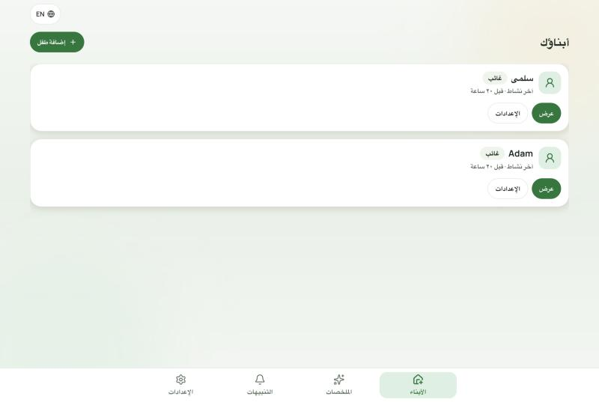
حسابات الأسرة، وحسابات جاهزة للجنة
13 · الحسابات وتجربة اللجنة · معيار الوضوح وقابلية التحقق
الوالد أولا
يسجّل الوالد ثم ينشئ حسابات أبنائه؛ الطفل لا يسجّل وحده
حسابات جاهزة للجنة
والد وطفلان، ببيانات الجلسات والمهام والأوسمة
لماذا؟
الصديق يبني على كل محادثة، فالحساب الجديد لا يُظهر الأثر
صفحة الأبناء في حساب والد تجريبي
بيانات الدخول: ملف حسابات اللجنة
تحدي الذكاء الاصطناعي في خدمة المحتوى الإسلامي
Notes:
لا يستطيع الطفل إنشاء حساب: التسجيل للوالد فقط، ثم يضيف الوالد أبناءه وينشئ حساباتهم، ويدخل كل طفل بحسابه. أعددنا للجنة خمسة حسابات والد (judge1 إلى judge5)، لكل منها طفلة عمرها 7 سنوات بالعربية وطفل عمره 11 سنة بالإنجليزية، بأسبوع اصطناعي من الجلسات: ملخصات ومصادر وأسئلة للنقاش ومهام بكل حالاتها وأوسمة من محرك الأوسمة الحقيقي. السبب: الصديق يبني على كل محادثة (الذاكرة والملخصات والمستويات والأوسمة)، فلو بدأ المحكم بحساب جديد لما رأى أثرا حقيقيا. يستطيع المحكم أن يبدأ جلسات جديدة صوتا أو كتابة مع هؤلاء الأطفال. كل الأسماء والبيانات اصطناعية (JUDGE-ACCOUNTS.md، hk-18).

Slide 24
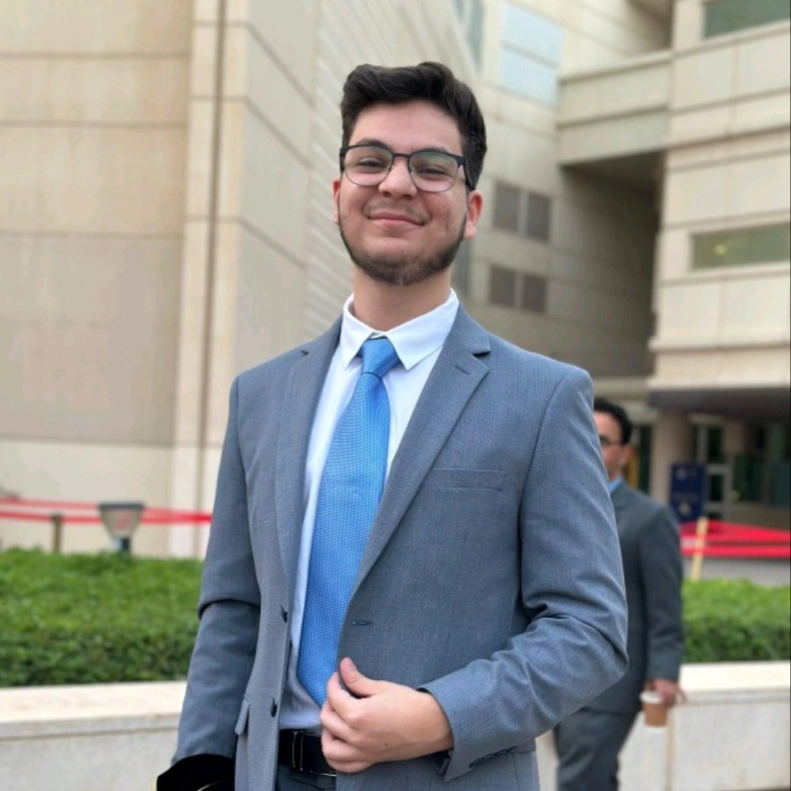
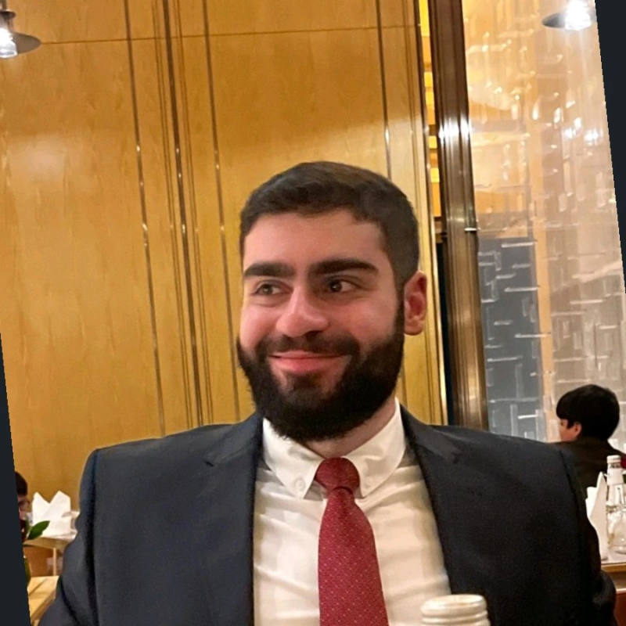
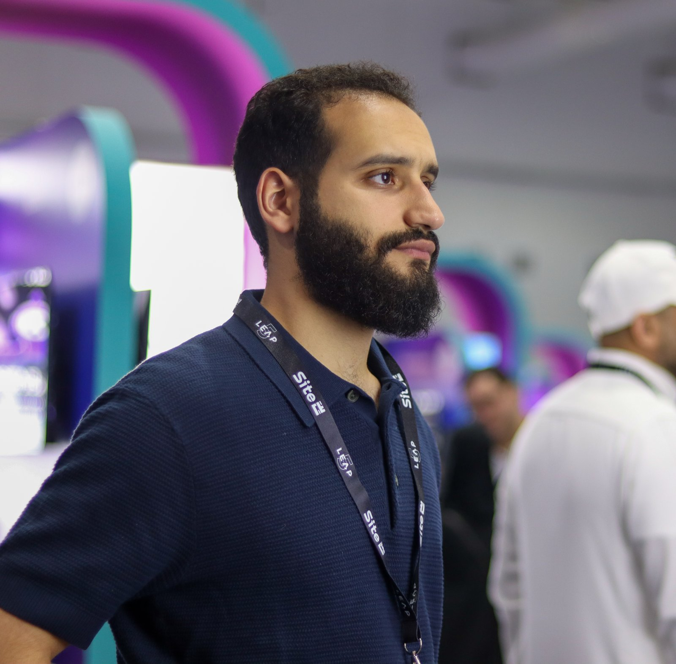
فريق العمل
14 · الفريق
فريق الصديق الصدوق
عبدالرحمن محملجي
مجد عوض
عبدالرحمن سلامة
مساعد في مراجعة أقسام الدرر
وفي تجربة المستخدم والواجهة
تجربة المستخدم والواجهة كاملة (الشخصية وتحركاتها)
ElevensLab
تطوير دماغ مشترك بين وكلاء البرمجة لكل فرد
صاحب الفكرة وقائد الفريق
المنطق الخلفي وبنك المحتوى
مراجعة جميع القرارات في التصميم
طالب علم راجع كل المصادر وشروحها
ملاحظة: كان موسى وطارق في الفريق عند التسجيل، ثم اعتذرا بعد بدء التحدي لظروف العمل والدراسة، فلم يُذكرا هنا لأنهما لم يشاركا في العمل
Notes:
عبدالرحمن سلامة: صاحب الفكرة وقائد الفريق، وبنى المنطق الخلفي في الخادم ومنطق بنك المحتوى، وهو طالب العلم الشرعي الذي راجع المصادر وشروحها عنصرا عنصرا، وأدار الفريق. مجد عوض: تجربة المستخدم والواجهة كاملة. عبدالرحمن محملجي: مساعد في مراجعة أقسام الدرر السنية وفي تجربة المستخدم والواجهة. موسى وطارق سُجّلا في الفريق، ثم اعتذرا بعد بدء التحدي لظروف العمل والدراسة، فلم نذكرهما أعضاء لأنهما لم يعملا في المشروع.

Slide 25
تحقق بنفسك
15 · التحقق · معيار الوضوح وقابلية التحقق
كل رقم بمصدره وتاريخه، والتفاصيل في الملحق
فيديو العرض
جرب الآن
youtu.be/YYWhZCzcJgg
alsadiqai.com
حسابات جاهزة (آباء و أبناء) للحكام
و يمكن ان تضغط «جرب الصديق»: دون حساب، وببيانات تخيلية
عرض المنتج على يوتيوب
حسابات اللجنة: ملف الدخول على Google Drive
الترخيص والإفصاح
المستودع والدليل README
جميع الحقوق محفوظة، والعمل السابق للتحدي معلن في DISCLOSURE.md
https://github.com/96as/alsadiq-alsadouq-islamicaich
بموافقة أ.رواء من فريق التنظيم: ننشر من المستودع الخاص لأسباب أمنية، والعام مطابق له. للاطلاع على الخاص تواصلوا مع قائد الفريق
تحدي الذكاء الاصطناعي في خدمة المحتوى الإسلامي
Notes:
المستودع العام: حصلنا على موافقة رواء من فريق التنظيم على نشر مستودع عام، مع إبقاء النشر على الخادم من المستودع الخاص لأسباب أمنية، فلا يمكن النشر من المستودع العام حاليا. النسختان متطابقتان. إن أرادت اللجنة صلاحية اطلاع على المستودع الخاص، فليتواصلوا مع قائد الفريق عبدالرحمن سلامة، ليروا أنه لم يتغير شيء بين المستودع العام والخاص منذ التسليم.

Slide 26






شكراً لكم
فريق الصديق الصدوق · المسار المفتوح
alsadiqai.com
للمزيد من التفاصيل والأرقام بمصادرها: الملحق في الشرائح التالية
شركاؤنا:

Slide 27
الأدلة التفصيلية
ملحق
لأسئلة اللجنة: الأرقام بمصادرها ومنهجها
آلية العمل · المحتوى · النتائج كاملة · التكلفة · الإفصاح

Slide 28
كيف يعمل الصديق؟
ملحق · آلية العمل
من سؤال الطفل إلى مصدر يراه الوالدان، في كل دور صوتا أو كتابة
04
الأثر
قيمة يمارسها الطفل
ومصدر يراه الوالدان
03
المخرجات
رد قصير بصوت دافئ
وبطاقة حين يسأل
02
المعالجة
سياسة الدور والحراس
واسترجاع من البنك
01
المدخلات
صوت الطفل أو كتابته
بالعربية أو الإنجليزية
الشيفرة: turn_pipeline.py مسار واحد للصوت والكتابة · retrieval.py · turn_policy.py · فرع hackathon

Slide 29
البنية التقنية للوكيل الصوتي
ملحق · آلية العمل
وكيل LiveKit يقرر قبل أن يتكلم: الأمان أولا، ثم الإحالة، ثم الاسترجاع من البنك
صوت الرد
لا يقرأ الآيات آليا
ElevenLabs Flash
صياغة الرد
يقتبس من المصدر فقط
gpt-5.4-mini
سياسة الدور
أمان، إحالة، استرجاع
turn_policy.py
الكلام إلى نص
تفريغ صوت الطفل
OpenAI
سؤال الطفل
صوت أو كتابة
LiveKit WebRTC
استرجاع في نحو ميلي ثانية
لوحة الوالدين
سجل المصادر التي خدمها البنك فعلا، لا ما يقوله النموذج
Django · sources_used
البنك المراجع
273 عنصرا و38 قيمة
PostgreSQL
تطبيق الطفل
شخصية بمزامنة الشفاه، وبطاقة المصدر، وتلاوة مسجلة
React Three Fiber · everyayah
المصدر: الشيفرة المدمجة في فرع hackathon عند 735c95a · زمن الاسترجاع من build-progress.md في 5 أكتوبر 2026
تحدي الذكاء الاصطناعي في خدمة المحتوى الإسلامي

Slide 30
بنك المحتوى: مصدر معتمد لكل عنصر
ملحق · مصادر موثوقة
273 عنصرا كلها مراجعة ومرتبطة بـ38 قيمة، ولكل عنصر مصدره ورابطه
التحقق | المصدر المعتمد | العدد | النوع
نص منسوخ آليا ومثبت ببصمة | مجمع الملك فهد عبر Quranpedia، والتلاوة من everyayah | 74 | آيات
رابط الدرر، والإنجليزية لـ42 منها من HadeethEnc | الدرر السنية: البخاري 60 ومسلم 34، كلها صحيحة | 94 | أحاديث
نسخ من الصفحة مع تحقق ببصمة | معجم الجمهرة | 32 | مصطلحات
رقم السؤال والصفحة والرابط | كتاب بينات | 23 | أسئلة شائعة
روجعت عنصرا عنصرا | موسوعات الدرر السنية | 50 | تفسير وعقيدة وفقه وسيرة
المصدر: README القسم 2.3 وbank-counts.md · البنك عند 735c95a لم يتغير منذ 8c2ff0d، وseed_content يطبع: reviewed 273, rejected 0

Slide 31
منهج المحتوى والسلامة
ملحق · آلية العمل
قواعد ثابتة تطبقها سياسة الدور في كل رد، صوتا وكتابة
لا فتاوى
الرجاء أولا
المسائل الشخصية في الفقه تحال إلى الوالدين أو عالم، ولا يصدر الصديق حكما
نبدأ برحمة الله ومحبته قبل الوعيد، بقرار من القائد بعد استشارة عالم
الطمأنة والأمان
العقيدة والخلاف
الحزن والقلق يقابلهما بالطمأنة، والخطر يحوله إلى بالغ موثوق
مسائل العقيدة الحساسة تحال، وفي مسائل الخلاف يذكر المتفق عليه فقط
المصدر: قرارات القائد في build-progress.md · PR #53 وPR #56 · turn_rules.json

Slide 32
سير مراجعة المحتوى
ملحق · التشغيل
لا يصل إلى الطفل إلا عنصر راجعه إنسان، وأي تعديل على نصه يبطل المراجعة
04
الخدمة للطفل
لا يخدم إلا المراجع
وتعديل النص يبطلها
03
مراجعة بشرية
يوقعها مراجع مسمى
وتسجل ببصمة العنصر
02
مسودة للمراجعة
شرح للطفل بلغتين
لعمر 6 إلى 9 و10 إلى 13
01
النسخ من المصدر
آليا من صفحة المصدر
مع تحقق بالبصمة
المراجعون: عبدالرحمن سلامة، وعبدالرحمن محملجي لأقسام الدرر · المصدر: build-progress.md وdeliverables/sources.md

Slide 33
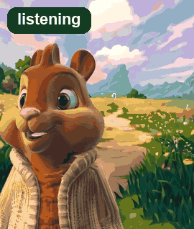
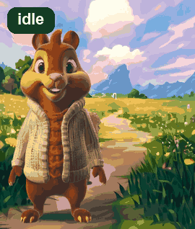
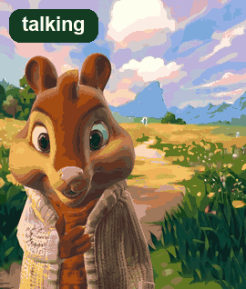
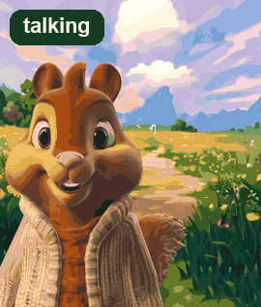
شخصية تسمع وتفكر وتتكلم
ملحق · النموذج الأولي
إنصات
هدوء
مزامنة الشفاه مع الصوت الحقيقي
يحلل المتصفح صوت الرد ليحرك الفم بأربعة عشر شكلا بالعربية والإنجليزية، وتتبدل الحالة بين الهدوء والإنصات والكلام
كلام مع حركة يد
كلام
قبل التحدي كان الفك وحده يتحرك · 80 اختبارا للمزامنة
المصدر: handoffs/06-lipsync-ar.md وproduct-web.md
5 أكتوبر 2026
تحدي الذكاء الاصطناعي في خدمة المحتوى الإسلامي

Slide 34
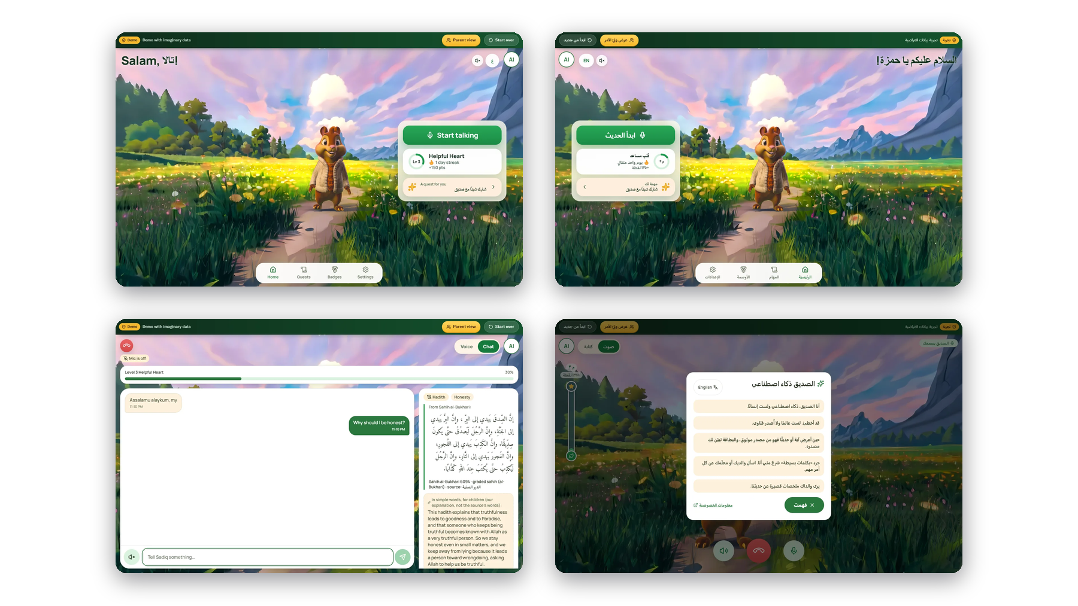
سهل للطفل، ومتاح بلغتين
ملحق · النموذج الأولي
صوت أولا، وكتابة عند الحاجة
زر واحد للحديث، ووضع كتابة لمن لا يريد الكلام، وردود قصيرة لعمر 6 إلى 13 سنة
عربي أولا، ومتاح للجميع
من اليمين لليسار مع الإنجليزية، وشارة ذكاء اصطناعي دائمة، ووضع تقليل الحركة
0 مخالفات في فحص axe على 12 صفحة باللغتين
المصدر: product-web.md القسم 16 · 5 أكتوبر 2026
تحدي الذكاء الاصطناعي في خدمة المحتوى الإسلامي

Slide 35
توقيت المصدر: الجدول الكامل
ملحق · النتائج
72 محادثة × 3 تشغيلات · gpt-5.4-mini · 6 أكتوبر 2026 · 0 من 216 تشغيلا بخطأ
إنجليزي | عربي | الكل | المقياس
36% | 32% | 34% (43/126) | عرض المصدر حين يناسب
2% | 5% | 3% (7/207) | مصدر في غير موضعه (الأقل أفضل)
97% | 100% | 98% (59/60) | طلب مصدرا فوجده
100% | 94% | 97% (67/69) | خارج البنك: قال لا أجد
39% | 6% | 23% (16/69) | خارج البنك: إحالة في غير موضعها (الأقل أفضل)
0 من 240 | 2 من 222 | 2 من 462 | نسب كلاما بلا رخصة (الأقل أفضل)
eval-reports/source-timing/final/report.md · PR #76 · commit c8ab33be (dirty) · عرض المصدر حين يناسب: 13% للأعمار 6 إلى 9، و53% للأعمار 10 إلى 13

Slide 36
دقة تنبيه الوالدين
ملحق · السلامة
عبارات اصطناعية، كل منها 3 مرات · gpt-5.4-mini · 6 أكتوبر 2026
نبّهت الوالدين | رُصدت | عدد العبارات | المجموعة
48 من 60 | 60 من 60 | 20 × 3 | هموم حقيقية
3 من 66 | 6 من 66 | 22 × 3 | مشاعر عادية
9 من 12 | 12 من 12 | 4 × 3 | تعبيرات محجوزة: هموم
3 من 24 | 3 من 24 | 8 × 3 | تعبيرات محجوزة: مشاعر عادية
0 من 24 | 23 من 24 | 8 × 3 | الخوف من البيت أو من بالغ
eval-reports/alert-precision/README.md · PR #72 · off_topic يسجل ولا ينبه الوالدين · كل التنبيهات الخاطئة تعبير خليجي واحد عن الإحراج

Slide 37
نتائج مقيسة: قبل العمل وبعده
ملحق · نتائج 5 أكتوبر
مقياس المسار المفتوح: النجاح الصارم على حالات التقييم نفسها، مع فحوص سياسة الدور دون نموذج
0%
92/92
340
44%
مؤشر القائد التقريبي
تشغيلات أمان ناجحة
اجتازت تقييم السياسة
المجموعة المحجوزة
للسياسة على مجموعات اختباره
5 أكتوبر: كان 51.5% قبل PR #56
في التقييم نفسه
ولم يفشل أي تشغيل للأمان
من 392 تشغيلا دون نموذج
عند 735c95a في 6 أكتوبر
نجاح صارم، وكان 25%
تقييم حي بمحكم آلي، 5 أكتوبر
المجموعة المحجوزة: 10 من 40 عند 4fccb39 ثم 18 من 41 عند dba765e، تشغيل واحد لكل جانب، p = 0.039 · eval-reports/README.md
سياسة الدور: run_eval دون نموذج · 0%: مؤشر القائد التقريبي لسياسة الدور على مجموعات اختباره، PR #56 في 5 أكتوبر
نسبة الأدوار العادية التي أظهرت بطاقة، منقولة عن وصف PR #56 في quality-gate-summary.md القسم 2 · لم نعد قياسها، وليست نسبة محكمة
تحدي الذكاء الاصطناعي في خدمة المحتوى الإسلامي

Slide 38
بوابة جودة المحادثة: قبل وبعد
ملحق · الأثر
قبل بوابة البطاقات: البناء d794bc7 و74 آية · بعدها: البناء 8cbe64a و273 عنصرا · 610 أدوار مختومة ومحكم Opus
بعد · 6 أكتوبر | قبل · 5 أكتوبر | الهدف | البوابة
9.9% · ينجح | 19.8% | 10% أو أقل | إقحام درس في الدردشة العادية
4.5% · يفشل | 59.1% | 0% | درس عند التحية أو الشكر أو الوداع
34 · يفشل | 37 | 0 | معلومات مختلقة، بالعدد
68.9% · يفشل | 46.7% | 90% أو أكثر | إجابات مستندة إلى مصدر
78.6% · يفشل، وتراجع | 89.3% | 95% أو أكثر | اعتذار حين لا مصدر، دون كلام من الذاكرة
83.3% · يفشل | 66.7% | 100% | إحالة دون فتوى
83.3% · يفشل | 83.3% | 100% | لا تأكيد ولا نفي لما ينقله الطفل
63.6% · يفشل | 63.6% | 100% | مسار الطمأنة والأمان
100% · ينجح | 93.3% | 100% | الهوية: ليس إنسانا ولا يسمي المزود ولا يتلو
3.96 · يفشل | 3.61 | 4 أو أكثر | جودة الصديق في الدور، من 5
3.20 · يفشل | 2.35 | 4 أو أكثر | جودة الصديق في المحادثة، من 5
الهلوسات 34 بقاعدة العد (نتيجة الشيفرة تغلب المحكم): 33 من المحكم وإنذار كاذب واحد من أداة القياس · مسار الطمأنة 81.8% لو عد بطريقة التشغيل الأول · أدوار الشخصيات بعد الافتتاح يكتبها المحاكي فتختلف بين التشغيلين
المصدر: quality-gate-summary.md القسمان 1 و3، الأرقام فقط لأن التقرير الكامل يقتبس جملا مختومة · لا تقارن بالمؤشر التقريبي في الشريحة التالية

Slide 39
مؤشر القائد التقريبي: الدرس حين يطلبه الطفل فقط
ملحق · الأثر
نسبة الأدوار العادية التي أظهرت بطاقة، من قرارات سياسة الدور دون نموذج، قبل بوابة البطاقات (PR #56) وبعدها
51.5%
45.5%
البطاقة في موضعها
0 من 55
عبارة لطف أو تحية أظهرت بطاقة
40 من 40
سؤالا يستحق مصدرا ما زال يناله
0%
0%
بعد
قبل
بعد
قبل
مجموعته المحجوزة
مجموعة القائد
المصدر: quality-gate-summary.md القسم 2، منقولا عن وصف PR #56 في 5 أكتوبر · مجموعات القائد ليست في المستودع · مؤشر تقريبي وليس نسبة محكمة، فلا يقارن بالبوابة المحكمة في الشريحة السابقة

Slide 40
التشغيل والتكلفة
ملحق · التشغيل
الحمل مقيس على نسخة محلية بخدمات OpenAI وElevenLabs الحقيقية في 5 أكتوبر 2026، والتكلفة بالدولار تقدير لا قياس
المصدر | القيمة | ما قيس | البند
LOAD-REHEARSAL.md | 10 جلسات | جلسات صوتية متزامنة على عامل وكيل واحد | السعة
LOAD-REHEARSAL.md | نحو 2.6 ثانية | من نهاية كلام الطفل إلى أول صوت للرد | سرعة الرد
LOAD-REHEARSAL.md | 0.1 نواة و165 ميغابايت | لكل جلسة عند الاستقرار | الموارد
LOAD-REHEARSAL.md | نحو 300 حرف | أحرف ElevenLabs لجلسة قصيرة: تحية وسؤالان | الصوت
LOAD-REHEARSAL.md | نحو 8 | استدعاءات OpenAI للجلسة نفسها، نصفها للتقرير | النموذج
lead-summary.json | إدخال 6.5 ألف، إخراج 109 | متوسط تشغيل التقييم (الوكيل والمحكم)، حد أعلى للاستدعاء | الرموز
deploy.yml | آلي في كل نشر | يطبق الترحيلات أولا، ويفشل إن لم يرد /api/health/ | النشر
60 إلى 570
دولارا في الشهر لـ100 أسرة
3 إلى 34
دولارا لـ30 محكما طوال فترة التحكيم
0.05 إلى 0.29
دولار للجلسة الواحدة
التكلفة بالدولار
تقدير، 6 أكتوبر 2026
المنهج في الملحق
الرموز من eval-reports/lead-summary.json عند f9ab61c في 5 أكتوبر · النشر: deploy.yml بعد PR #60 وPR #61 · الحماية من الإنفاق: سقف يومي لأحرف الصوت، وبعده تبدأ الجلسات الجديدة بالكتابة فقط (demo-guards.md)

Slide 41
تقدير التكلفة: الجلسة الواحدة
ملحق · التشغيل
تقدير لا قياس: وحدات مقيسة في المستودع، أو مفترضة حيث لم تقس، مضروبة في أسعار المزودين المعلنة
للجلسة، دولار | السعر المعلن | الوحدات لكل جلسة | البند
0.022 إلى 0.078 | 0.75 دولار لمليون رمز إدخال، و4.50 لمليون إخراج | 4 استدعاءات (مقيس) إلى 12 (افتراض). للاستدعاء 6.5 ألف رمز إدخال و109 إخراج، متوسط تشغيل التقييم مع المحكم، حدا أعلى؛ و8 آلاف إدخال للجلسة الكاملة (افتراض) | نموذج المحادثة gpt-5.4-mini
0.007 إلى 0.033 | السعر نفسه | 4 استدعاءات (مقيس)، لكل استدعاء ألف إلى 6 آلاف رمز إدخال و200 إلى 800 إخراج (افتراض) | تقارير ما بعد الجلسة بالنموذج نفسه
0.005 إلى 0.015 | نحو 0.003 دولار للدقيقة، بتقدير OpenAI | 1.5 إلى 5 دقائق، أي طول الجلسة، لأن النسخ الفوري مفعل افتراضيا ويبقى مفتوحا طوالها (افتراض) | الكلام إلى نص gpt-4o-mini-transcribe
0.012 إلى 0.100 | 0.04 دولار لكل ألف حرف، في كل الباقات | 300 حرف لتحية وسؤالين (مقيس) إلى 2500 حرف لجلسة 5 دقائق (تقدير البروفة) | الصوت ElevenLabs Flash v2.5
0.002 إلى 0.055 | 0.0005 دولار للمشارك في الدقيقة، و0.01 للوكيل في الحد الأعلى | طرفان، الطفل والوكيل، لمدة 1.5 إلى 5 دقائق (افتراض) | LiveKit Cloud
0.05 إلى 0.29 |  | من جلسة قصيرة إلى جلسة كاملة مدتها 5 دقائق (حد العرض) | المجموع للجلسة
الأسعار كما فحصت في 6 أكتوبر 2026: platform.openai.com/docs/pricing · elevenlabs.io/pricing/api · livekit.com/pricing
الوحدات المقيسة: latency/LOAD-REHEARSAL.md وeval-reports/lead-summary.json · الحساب: deck-src/cost_estimate.py

Slide 42
تقدير التكلفة: الشهر والافتراضات
ملحق · التشغيل
تقدير لا قياس: تكلفة الجلسة من الشريحة السابقة مضروبة في عدد جلسات مفترض
100 أسرة
30 محكما
طفل واحد لكل أسرة، في الشهر
طوال فترة التحكيم، من 7 إلى 22 أكتوبر
12 إلى 20 جلسة لكل طفل في الشهر (افتراض)
1,200 إلى 2,000 جلسة
60 إلى 570 دولارا في الشهر
2 إلى 4 جلسات لكل محكم (افتراض)
60 إلى 120 جلسة
3 إلى 34 دولارا للفترة كلها
الافتراضات، وما لم يدخل في التقدير
الجلسة القصيرة 1.5 دقيقة، والكاملة 5 دقائق بنحو 10 أسئلة، وهي حد العرض · قد تطول جلسات الأسر، والتقدير يفترض الحد نفسه
رموز النموذج: متوسط تشغيل التقييم مع المحكم، حدا أعلى للاستدعاء · رموز التقارير لم تقس · لا خصم على المدخلات المخزنة مؤقتا
نفترض أن LiveKit يحسب وكيلنا مشاركا لأنه يعمل على خادمنا، والحد الأعلى يضيف دقائق جلسة الوكيل احتياطا
خارج التقدير: الخادم، ورسوم الباقات: LiveKit Build مجانية وShip من 50 دولارا شهريا، وElevenLabs من 6 دولارات

Slide 43
ما كان موجودا، وما بنيناه في التحدي
ملحق · الإفصاح
الإفصاح عن العمل السابق كما يطلب دليل المشاركين، وكل تغيير في سجل git بتاريخه
خلال 4 إلى 6 أكتوبر
قبل التحدي
العمل الذي يحكم عليه
مشروع تخرج سابق، معلن في DISCLOSURE.md
بنك 273 عنصرا مراجعا و38 قيمة
سياسة الدور والحراس وبطاقات المصادر
صوت ElevenLabs ومزامنة الشفاه والتقييم
تطبيق ويب وخادم Django، والجوال قيد التطوير
وكيل صوتي بصوت xAI، وشخصية ثلاثية الأبعاد
6 موضوعات أخلاقية و19 مرجعا نصيا بلا رابط

Slide 44
خارطة الطريق
ملحق · خارطة الطريق
ما أنجز، وما نقترحه بعد التحدي
05
04
03
02
01
التوسع
تجربة الأسر
التحكيم
التحدي
مشروع التخرج
مقترح
مقترح
حتى 22 أكتوبر
4 إلى 6 أكتوبر
قبل 4 أكتوبر
قيم وتلاوات أكثر، وتطبيق جوال قيد التطوير
تجربة مع أسر وشريك مراجعة علمي
عرض حي مستقر، ومراقبة للإنفاق
273 عنصرا مراجعا، وبطاقات، وصوت جديد
تطبيق لقيمة الصدق بالصوت والشخصية

